Slide 1




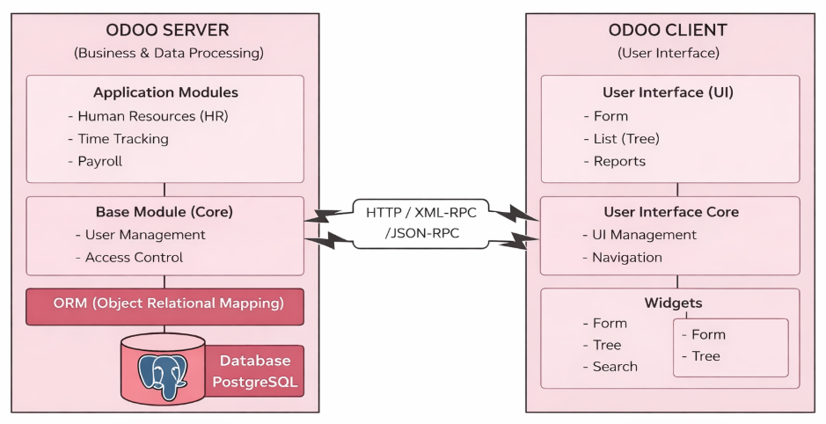
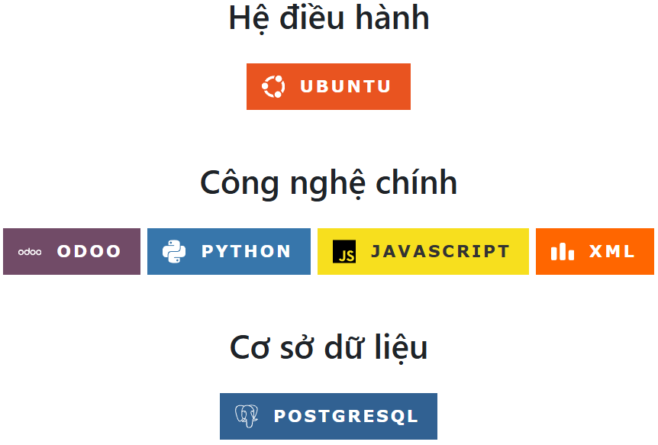
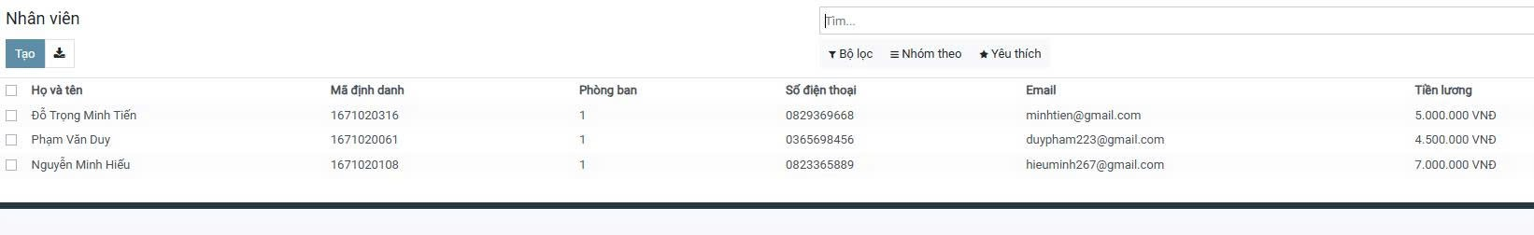
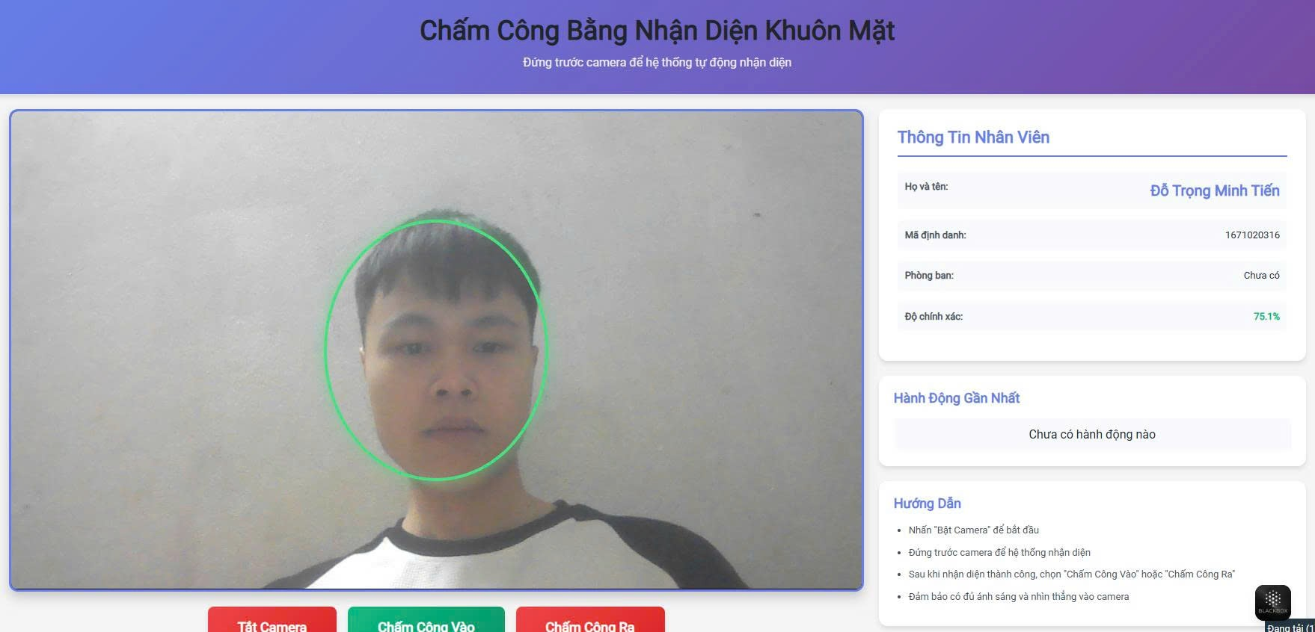
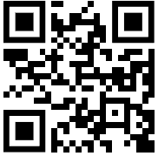
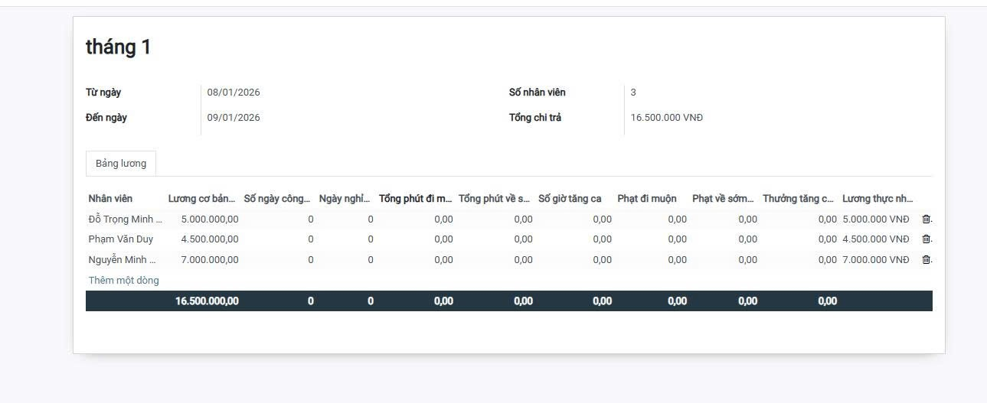
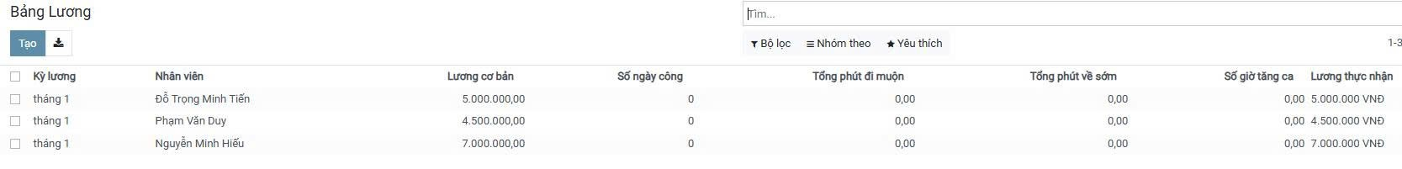
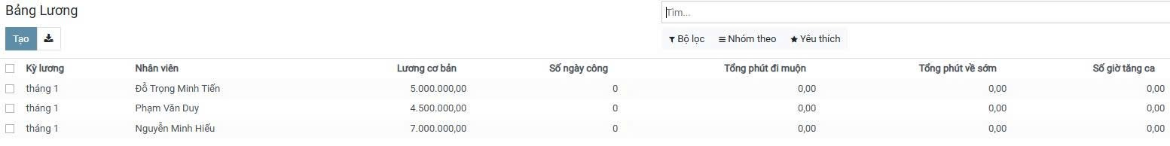
TRƯỜNG ĐẠI HỌC ĐẠI NAM
KHOA CÔNG NGHỆ THÔNG TIN
ERP: HỆ THỐNG CHẤM CÔNG VÀ TÍNH LƯƠNG
Nguyễn Chí Nhật, Phạm Văn Duy, Đỗ Trọng Minh Tiến
Github
Giới thiệu
Kiến trúc hệ thống
Hệ thống được xây dựng để chấm công và tính lương cho một tổ chức. Các chức năng của hệ thống bao gồm:
  Quản lý thông tin nhân viên
  Quản lý ca làm việc và lịch làm việc
  Chấm công nhân viên (Face ID)
  Ghi nhận thời gian vào – ra, ngày công và giờ công
  Tổng hợp dữ liệu chấm công theo ngày, tháng
  Quản lý tăng ca, nghỉ phép và đi muộn – về sớm
  Tự động tính lương dựa trên dữ liệu chấm công
  Quản lý phụ cấp, thưởng và các khoản khấu trừ
  Lập bảng chấm công, lương và xuất báo cáo lương
  Phân quyền người dùng và bảo mật dữ liệu
Công nghệ sử dụng
Giao diện ứng dụng
Platform
Github Platform
Github FIT-DNU
Hướng phát triển
Phát triển thêm các chức năng: Phát triển chấm công bằng vân tay Hỗ trợ chấm công trên thiết bị di động, làm việc từ xa Tự động hóa tính lương và bổ sung các báo cáo thống kê Tăng cường bảo mật và cải thiện trải nghiệm người dùng
©AIoTLab, Faculty of Information Technology, DaiNam University

